Slide 1
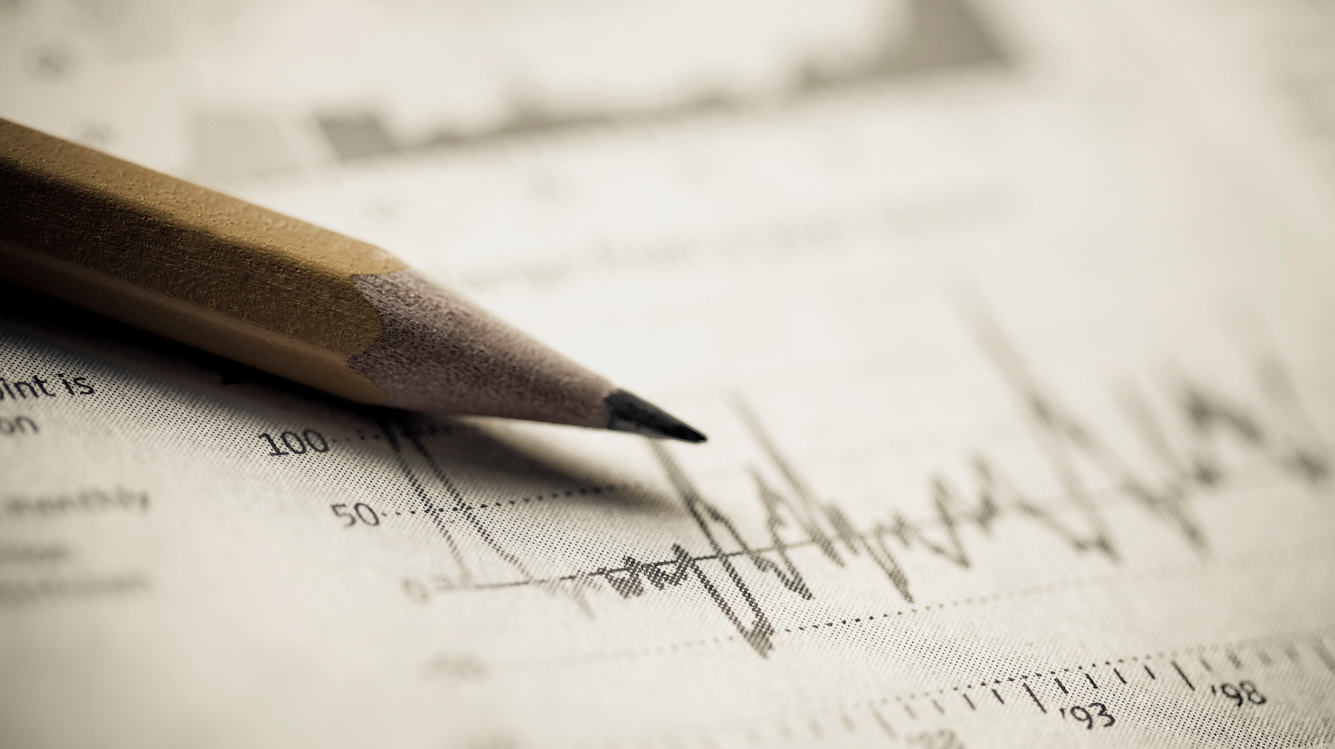

temat: Aplikacja mobilna do nauki matematyki dla szkoły pod-stawowej z wykorzystaniem machine learningu do roz-poznawania odpowiedzi pisanych ręcznie temat ang.: A mobile math learning app for elementary school using machine learning to recognize handwritten answers Kraków, 2023r.
Autor: Monika Etrych
Promotor: dr Beata Basiura
Recenzent: dr inż. Janusz Opiła

Slide 2
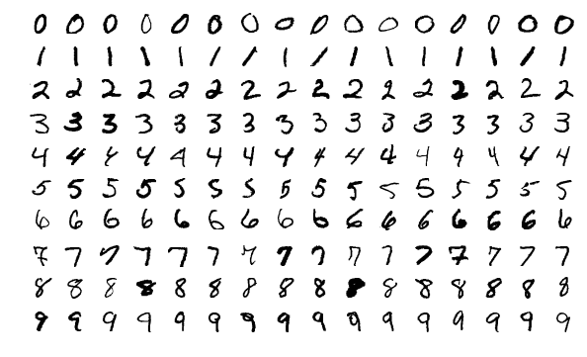



Cel pracy
Celem pracy jest stworzenie aplikacji mobilnej w systemie Android, przeznaczonej dla dzieci ze szkół podstawowych, które będą mogły poćwiczyć zadania, spotykane w szkole. W aplikacji zostanie użyty model ML stworzony w Pythonie na podstawie zestawu danych MNIST, który będzie wykorzystywany do rozpoznawania cyfr zapisanych przez użytkownika.

Slide 3
Plan pracy
1. Rozpoznawanie cyfr i ich interpretacja
2. Model aplikacji do nauki uczenia matematyki
3. Opis implementacji i działania aplikacji

Slide 4

1. Rozpoznawanie cyfr i ich interpretacja
Interpretacja obrazów przez komputer
Metody uczenia maszynowego do rozpoznawania cyfr
Obróbka obrazów z cyframi
Weryfikacja modelu do rozpoznawania cyfr

Slide 5
2. Model aplikacji do nauki uczenia matematyki
Założenia modelu
Wybrane technologie zastosowane do budowy aplikacji
Wybrane metody uczenia maszynowego zastosowane w aplikacji
Korzystanie z modelu ML poprzez API HTTP

Slide 6
3. Opis implementacji i działania aplikacji
Ekran startowy i podstawowe funkcjonalności
Schematy, opisy poszczególnych funkcjonalności, opis kodów
Przykłady zastosowania aplikacji w konkretnych zadaniach

Slide 7
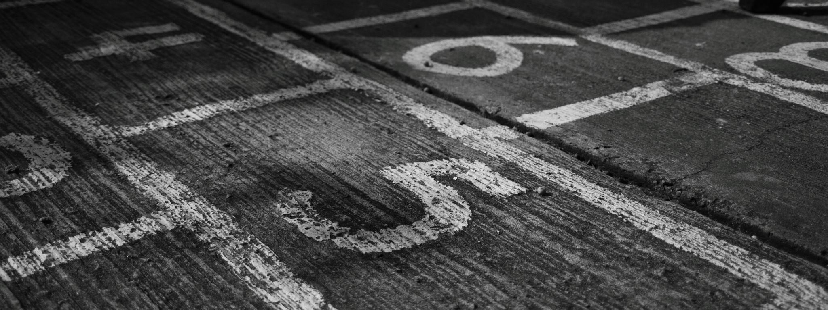
KONIEC

